Slide 1
第五章 程序通訊

Slide 2
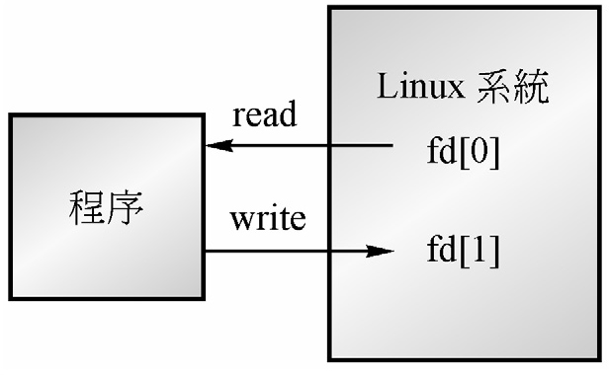
管道(pipe)
Linux應用最廣泛的一種程序通訊方式
連接一個程式輸出，與另一個程式輸入的單向通訊方式
ls –l more
  執行ls –l命令的輸出作為more命令的輸入
  資料沿著pipe從左邊流到了右邊
程序建立pipe時會同時建立2個檔案描述子
  fd[0]：從管道讀取資料
  fd[1]：作為管道的輸出

Slide 3
pipe()函數
#include <unistd.h>
int pipe(int fd[2]);
  pipe()函數執行後，會開啟2個檔案描述子，並將其存入fd陣列中
  fd[0]用來做讀取用，fd[1]用來做寫入用
  函數執行成功傳回0，若有錯誤回傳-1

Slide 4
pipe01.c
#include <unistd.h>
#include <stdio.h>
#include <stdlib.h>
int main()
{
int fd[2];
if ( (pipe(fd)) < 0 )
{
perror("pipe");
exit(1);
}
printf("fd[0] 用來作讀取用,檔案識別子為 %d\n", fd[0]);
printf("fd[1] 用來作寫入用,檔案識別子為 %d\n", fd[1]);
close(fd[0]);
close(fd[1]);
exit(0);
}
Execution Result
[root@localhost ex11]# ./pipe01
fd[0] 用來作讀取用,檔案識別子為 3
fd[1] 用來作寫入用,檔案識別子為 4

Slide 5
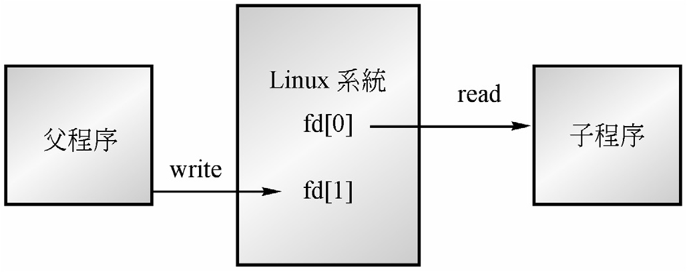
讀寫管道
read()函數從fd[0]讀取
write()函數從fd[1]寫入
使用fork()函數建立子程序，父子程序同時擁有對同一管道讀寫控制權
用來讀取的程序會關閉pipe的write端
用來寫入的程序會關閉pipe的read端

Slide 6
pipe02.c (I)
#include <unistd.h>
#include <stdio.h>
#include <stdlib.h>
#include <fcntl.h>
#include <limits.h>
int main(int argc, char *argv[])
{
int fd[2];
int fdin;
char buf[PIPE_BUF];
int pid, len;
// 建立 Pipe
if ((pipe(fd)) < 0) {
perror("pipe error");
exit(1);
}
pid = fork();
if (pid < 0) {
perror("fork error");
exit(1);
}
// 子程序,先關閉寫入用的 Pipe,再讀取 Pipe
if (pid == 0) {
close(fd[1]);
while((len = read(fd[0], buf, PIPE_BUF)) > 0) {
buf[len]='\0';
printf("Read %d bytes..\n",len);
printf("%s\n",buf);
}
close(fd[0]);
}
4096

Slide 7
pipe02.c (II)
// 父程序,先關閉讀取用的 Pipe,再寫入 Pipe
if (pid > 0) {
close(fd[0]);
fdin = open("pipe01.c", O_RDONLY);
if (fdin < 0) {
perror("open error");
exit(1);
}
while((len = read(fdin, buf, PIPE_BUF)) > 0)
write(fd[1], buf, len);
close(fdin);
close(fd[1]);
}
waitpid(pid, NULL, 0);
exit(0);
}
PIPE_BUF在limits.h中定義為4096
程式以pipe()函數建立管道
以fork()建立子程序
  父程序當作pipe的寫入端
  子程序當作pipe的讀取端
父程序會開啟pipe01.c的原始檔，讀取檔案內容，並將其寫入管道
子程序透過管道讀取內容，並將其顯示在螢幕上
不在意結束狀態

Slide 8
Execution Result
[root@localhost ex11]# ./pipe02
Read 329 bytes..
/* pipe01.c */
#include <unistd.h>
#include <stdio.h>
#include <stdlib.h>
int main()
{
…
exit(0);
}

Slide 9
父子程序功能對調
if (pid == 0)
{
close(fd[0]);
fdin = open("pipe01.c", O_RDONLY);
if (fdin < 0)
{
perror("open error");
exit(1);
}
while((len = read(fdin, buf, PIPE_BUF)) > 0)
write(fd[1], buf, len);
close(fdin);
close(fd[1]);
}
if (pid > 0) {
close(fd[1]);
while((len = read(fd[0], buf, PIPE_BUF)) > 0)
{
buf[len]='\0';
printf("Read %d bytes..\n",len);
printf("%s\n",buf);
}
close(fd[0]);
waitpid(pid, NULL, 0);
exit(0);
}

Slide 10
popen()函數
高階管道函數
#include <stdio.h>
FILE *poen(const char *command, const char *mode);
  command：要執行的程式名稱
  mode：必須為r讀取管道，或w寫入管道
  執行成功回傳檔案指標，錯誤傳回NULL

Slide 11
pclose()函數
#include <stdio.h>
int pclose(FILE *stream);
  參數stream為先前由popen()回傳的檔案指標
  pclose可以關閉IO串流，等待command結束，並傳回exit狀態
  執行失敗回傳-1

Slide 12
popen1.c (I)
利用popen()函數建立讀取管道，並執行ls –l命令，讀取執行結果將其存入buf變數中，再將buf變數內容寫入二進位檔
清除buf變數內容
memset(buf, '\0', sizeof(buf));
再次利用popen()函數建立寫入管道，執行grep popen指令，將buf變數內容當成grep指令輸入
執行grep popen指令後，會找出檔名開頭為popen的
#include <stdio.h>
int main()
{
FILE *fp;
char buf[501];
int ch;
memset(buf, '\0', sizeof(buf));
printf("讀取管道...\n");
fp=popen("ls -l","r");
if (fp!=NULL) {
ch=fread(buf,sizeof(char),500,fp);
if (ch > 0) {
printf("\n檔案列表如下:\n");
printf("%s\n",buf);
}
pclose(fp);
}

Slide 13
popen1.c (II)
else {
printf("無法執行 popen.\n");
return 1;
}
printf("\n寫入二進位檔案...\n");
fp=fopen("test.bin","wb");
if (fp == NULL) {
printf("無法開啟檔案.\n");
return 1;
}
fwrite(buf,sizeof(char),500,fp);
fclose(fp);
printf("\n讀取二進位檔案.\n");
memset(buf, '\0', sizeof(buf));
fp=fopen("test.bin","rb");
if (fp == NULL) {
printf("無法開啟檔案.\n");
return 1;
}
fread(buf,sizeof(char),500,fp);
fclose(fp);
printf("\n寫入管道...\n\n");
fp=popen("grep popen","w");
fwrite(buf,sizeof(char),500,fp);
pclose(fp);
return 0;
}

Slide 14
Exection Result
[root@localhost ex11]# ./popen1
讀取管道...
檔案列表如下:
總計 40
-rwxr-xr-x 1 root root 12874 10 13 09:45 popen1
-rwxr-xr-x 1 root root 932 10 13 09:45 popen1.c
-rwxr-xr-x 1 root root 500 10 20 09:10 test.bin
-rw-r--r-- 1 root root 0 10 20 09:11 tmp.txt
寫入二進位檔案...
讀取二進位檔案.
寫入管道...
Binary file (standard input) matches

Slide 15
[root@teacher ex12]# ls -l
總計56
-rwxr-xr-x 1 root root 12874 10 13 09:45 popen1
-rwxr-xr-x 1 root root 563 10 20 11:56 popen1.c
-rwxr-xr-x 1 root root 5568 10 20 11:53 test
-rwxr-xr-x 1 root root 500 10 20 11:49 test.bin
-rw-r--r-- 1 root root 338 10 20 09:11 tmp.txt
[root@teacher ex12]# ls -l | grep popen
-rwxr-xr-x 1 root root 12874 10 13 09:45 popen1
-rwxr-xr-x 1 root root 563 10 20 11:56 popen1.c

Slide 16
二進位檔的存取
檔案開啟，寫入模式
  fp=fopen(“test.bin”, “wb”);
寫入二進位檔
  fwrite(buf, sizeof(char), 500, fp);
檔案開啟，讀取模式
  fp=fopen(“test.bin”, “rb”);
讀取二進位檔
  fread(buf, sizeof(char), 500, fp);

Slide 17
具名管道 FIFO
一種確實擁有檔案名稱的管道
FIFO具永續性(persistent)
  pipe管道在程序消失後隨即消失
  fifo存在檔案中，不隨程序消失影響
無關聯性的程序交換資料
  pipe僅能在同一程序中傳遞資料
  fifo允許不同程序間傳遞資料
多個讀取端與寫入端
  pipe僅能有1個讀取端與寫入端
  fifo允許多個程序寫入同一個fifo檔案，多個程序也可以同時讀取同一個fifo檔案

Slide 18
mkfifo指令
mkfifo [option] name […]
  該命令會建立一個名為name的FIFO
  參數option通常為-m mode，設定存取權限
mkfifo –m 0666 fifo1
  執行後會建立一個名為fifo1得具名管道
  該管道的讀取權限為0666

Slide 19
mkfifo()函數
#include <sys/types.h>
#include <sys/stat.h>
int mkfifo(const char *pathname, mode_t mode);
  建立一個名為pathname的FIFO檔案
  該檔必須不存在
  權限由mode設定，配合umask設定值
  檔案權限為 mode值 – umask值
  FIFO檔可被其他程序以一般檔案方式讀取
  成功回傳0，失敗回傳-1

Slide 20
fifo01.c
#include <sys/types.h>
#include <sys/stat.h>
#include <errno.h>
#include <stdio.h>
#include <stdlib.h>
int main(int argc, char *argv[])
{
mode_t mode = 0666;
if (argc != 2) {
puts("使用方法: fifo01 <name>");
exit(1);
}
unlink(argv[1]);
if ((mkfifo(argv[1], mode)) < 0) {
perror("mkfifo error");
exit(1);
}
exit(0);
}

Slide 21
Execution Result
[root@localhost ex13]#./fifo01 mytest
[root@localhost ex13]# ls –l
總計 80
-rwxr-xr-x 1 root root 12027 10月 13 09:45 fifo01
-rwxr-xr-x 1 root root 369 10月 13 09:45 fifo01.c
-rwxr-xr-x 1 root root 12114 10月 13 09:45 fifo02
-rwxr-xr-x 1 root root 473 10月 13 09:45 fifo02.c
-rwxr-xr-x 1 root root 12868 10月 13 09:45 fifo03
-rwxr-xr-x 1 root root 834 10月 13 09:45 fifo03.c
prw-r--r-- 1 root root 0 10月 20 09:18 mytest

Slide 22
以open開啟FIFO
僅能以O_RDONLY或O_WRONLY模式開啟
程式間進行雙向資料傳輸時，將使用一組FIFO，一個負責讀取，一個負責寫入
不設定O_NONBLOCK旗標
  自動阻塞特性
  FIFO檔案的讀取動作會被阻塞，並等待其他程序開啟相同FIFO檔案寫入後，才會返回主程式
  FIFO檔案的寫入動作會被阻塞，並等待其他程序開啟相同FIFO檔案讀取後，才會返回主程式

Slide 23
fifo02.c
#include <sys/types.h>
#include <sys/stat.h>
#include <unistd.h>
#include <errno.h>
#include <stdio.h>
#include <stdlib.h>
#include <fcntl.h>
#include <limits.h>
int main(void)
{
int fd;
int len;
char buf[PIPE_BUF];
/* 從名為 test 的 FIFO 檔讀取字串 */
fd = open("test", O_RDONLY);
if (fd < 0) {
perror("open error");
exit(1);
}
while((len = read(fd, buf, PIPE_BUF-1)) > 0)
printf("%s", buf);
close(fd);
exit(0);
}

Slide 24
fifo03.c (I)
先執行fifo03，由於自動阻塞特性，FIFO檔案的寫入動作會被阻塞，而先進入等待狀態
在另一終端機執行fifo02，該程序在開啟相同FIFO檔案後進行讀取
#include <sys/types.h>
#include <sys/stat.h>
#include <unistd.h>
#include <errno.h>
#include <stdio.h>
#include <stdlib.h>
#include <fcntl.h>
#include <limits.h>
#include <time.h>
int main(void)
{
int fd;
int len;
char buf[PIPE_BUF];
time_t tp;
mode_t mode=0666;
unlink("test");

Slide 25
fifo03.c (II)
if ((mkfifo("test", mode)) < 0) {
perror("mkfifo error");
exit(1);
}
printf("fifo03 執行中.....\n");
/* 將字串寫入名為 test 的 FIFO 檔 */
fd = open("test", O_WRONLY);
if (fd < 0) {
perror("open error");
exit(1);
}
while(1) {
time(&tp); // 取得目前時間
len = sprintf(buf, "fifo03 傳來的目前時間為 %s", ctime(&tp));
if ((write(fd, buf, len+1)) < 0) {
perror("write error");
close(fd);
exit(1);
}
sleep(3);
}
close(fd);
exit(0);
}

Slide 26
Execution Result
原終端機視窗
[root@localhost ex13]# ./fifo03
fifo03 執行中.....
新增終端機視窗
[root@localhost ex13]# ./fifo02
fifo03 傳來的目前時間為 Mon Oct 20 14:40:10 2008
fifo03 傳來的目前時間為 Mon Oct 20 14:40:13 2008
fifo03 傳來的目前時間為 Mon Oct 20 14:40:17 2008
fifo03 傳來的目前時間為 Mon Oct 20 14:40:20 2008
fifo03 傳來的目前時間為 Mon Oct 20 14:40:23 2008
fifo03 傳來的目前時間為 Mon Oct 20 14:40:26 2008

